Slide 1
Vídeo 2 – artefato D
Informe quem são os apresentadores neste vídeo (esse post it deve ser retirado na sua versão dos slides)
NOME DA INTEGRANTE 1 – NÚMERO USP DA INTEGRANTE 1 (APRESENTADORA)
NOME DO INTEGRANTE 2 – NÚMERO USP DO INTEGRANTE 2
NOME DO INTEGRANTE 3 – NÚMERO USP DO INTEGRANTE 3 (APRESENTADOR)
NOME DO INTEGRANTE 4 – NÚMERO USP DO INTEGRANTE 4
NOME DO INTEGRANTE 5 – NÚMERO USP DO INTEGRANTE 5

Slide 2

SGBD
SGBD Utilizado:
MySQL 8.0

Slide 3
Inserção de dados
Script:
Utilizado para realizar operações como inserção, atualização e exclusão de dados diretamente no banco de dados.
Interface gráfica:
Site desenvolvido para permitir a inserção de dados diretamente por meio de formulários interativos.

Slide 4
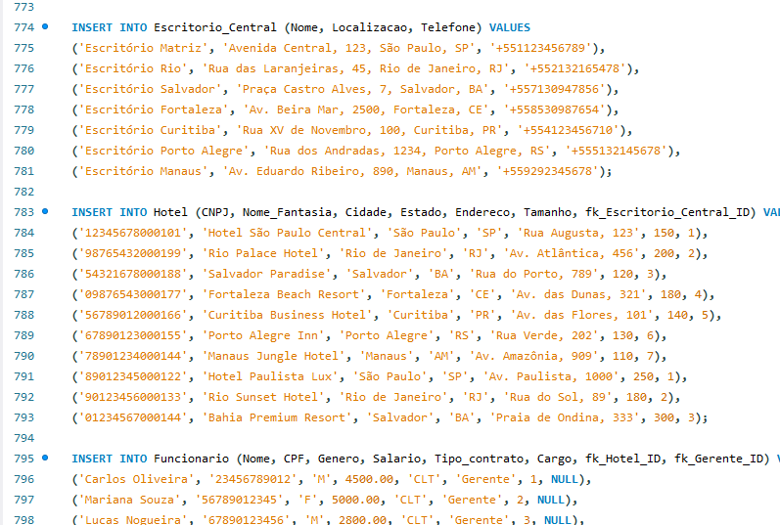
Scripts SQL
Arquivo de inserção:

Slide 5
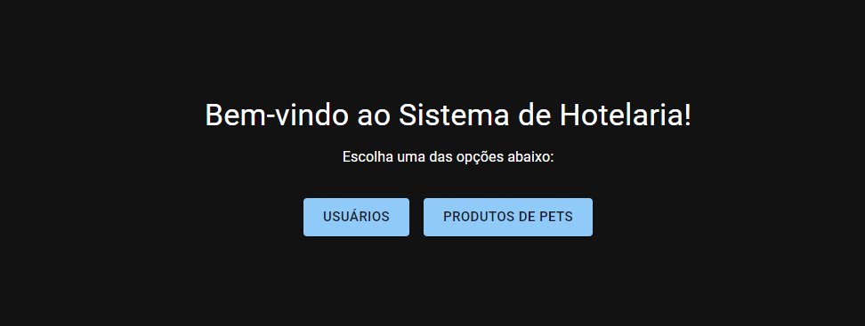
Interface gráfica
Página inicial:

Slide 6
Backup
Backup:
O backup do banco de dados foi realizado utilizando a ferramenta mysqldump, uma ferramenta nativa do MySQL que permite exportar tanto a estrutura quanto os dados do banco de dados para um arquivo SQL.
mysqldump -u <usuário> -p -h <host> <nome_do_banco_de_dados> > <caminho_para_arquivo_de_backup>.sql

Slide 7
Quantidade de tabelas
Informações gerais:
  Tabelas geradas no SGBD: 64 tabelas
  Total de tuplas inseridas: 592 tuplas inseridas
  Foi utilizado o ChatGPT para gerar dados para quase todas as tabelas do banco, com atenção especial para evitar erros lógicos, como, por exemplo, um segurança de hotel realizando um serviço de banho e tosa. Embora o GPT tenha sido amplamente utilizado, também houve um processo de revisão e correção dos dados gerados, a fim de garantir que as tuplas estivessem adequadas ao contexto do sistema.

Slide 8
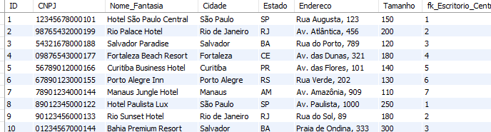
Apresentação de tuplas

Slide 9
Vídeo 2 – artefato D
NOME DA INTEGRANTE 1 – NÚMERO USP DA INTEGRANTE 1 - EMAIL
NOME DO INTEGRANTE 2 – NÚMERO USP DO INTEGRANTE 2 - EMAIL
NOME DO INTEGRANTE 3 – NÚMERO USP DO INTEGRANTE 3 - EMAIL
NOME DO INTEGRANTE 4 – NÚMERO USP DO INTEGRANTE 4 - EMAIL
NOME DO INTEGRANTE 5 – NÚMERO USP DO INTEGRANTE 5 - EMAIL

